Slide 1
SmartGastro
Tablet-Order-System for gastronomy
Melisa Dizdarevic, Elias Mikula, Andreas Lotteritsch

Slide 2
Was soll bezweckt werden?
Bestellung schneller und einfacher aufgeben
Bestellen direkt auf einem Tablet am Tisch
Bestellung soll in der Küche per Webapp angezeigt werden
Wartezeiten für Kunden werden erspart
Mehr Zeit für Kunden zur Auswahl der Bestellung

Slide 3
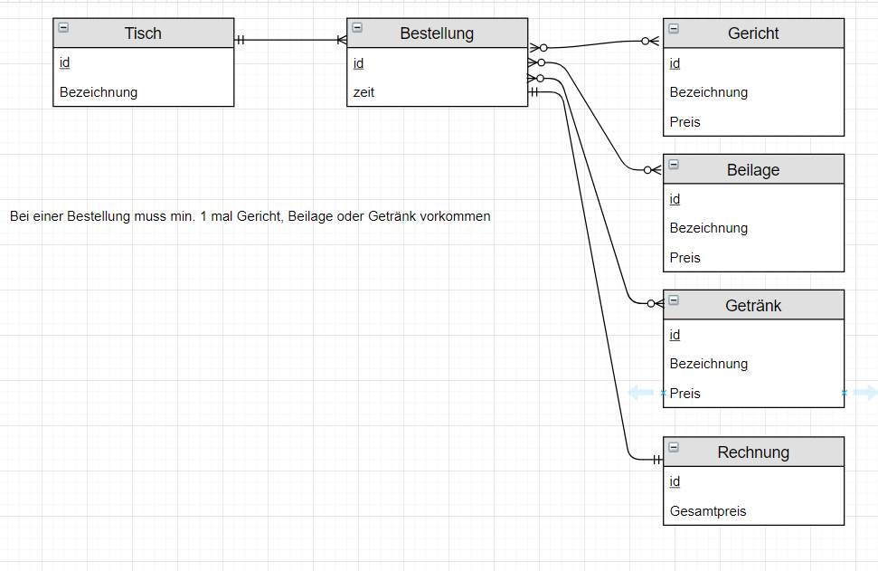
Datenmodell

Slide 4
Optionale Anforderungen
Usermanagement für Mitarbeiter
Kellner soll sich beim Client über ein Authentifizierungssystem einloggen
Reservierung tätigen
Rechnung in Teilrechnungen splitten
Darstellung aller Tische und den zugeordneten Tablets für Kellner

Slide 5
Vielen Dank für eure Aufmerksamkeit!

